Slide 1


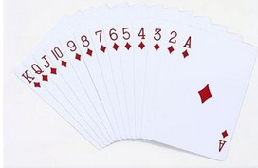
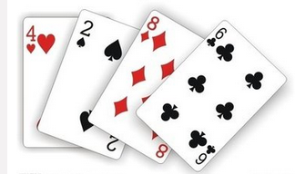
4 4 2 4＝24

Slide 2
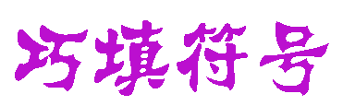

Slide 3



在下面算式的适当地方，只添+、-运算符号，使等式成立。
（1）98 7 65 4 3 2 1=20
（2）1 2 3 4 5 6 78 9 = 100
4+3-2+1=6
相差6
98-7-65=26
倒推法
得数是7
得数是91
得数是13
想：□+9=100
91
13
想：□+78=91
1+2+3-4+5=7
想：□+6=13
7

Slide 4
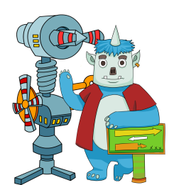

在下面算式的适当地方，只添+、-运算符号，使等式成立。
（1）123 45 67 89 = 100
（2）123 45 67 8 9 = 100
123-45-67=11
123+45-67=101

Slide 5

在下列算式中的合适地方，添上适当的运算符号+、-、×、÷和（ ），使算式成立。
（1）1 2 3 = 1
（2）1 2 3 4 = 1
（3）1 2 3 4 5 = 2
倒推法
（ ）
÷
3
□÷3=1
4
□-3=1
无解
×
÷
（ ）
1 2 3 4 = 1
5
□-4=1
1÷□=1
4
1
□÷4=1
无解
÷
×
×
÷
（ ）
1 2 3 4 5 = 2
（ ）
□÷5=2
10
□-5=2
1+2+3+4=10
1×2×3+4=10
7
无解

Slide 6

在下列算式中的合适地方，添上适当的运算符号+、-、×、÷和（ ），使算式成立。
（1）1 2 3 4 = 2
（2）1 2 3 4 5 6 = 1
倒推法
×
1 2 3 4 = 2
×
6
□-4=2
1+2+3=6
1×2×3=6
8
无解
□÷4=2
×
1 2 3 4 5 6 = 1
×
7
÷
□-6=1
×
1 2 3 4 5 6 = 1
（ ）
1+2+3-4+5=7
1×2×3-4+5=7
6
□÷6=1
1×2+3-4+5=6

Slide 7



我们学习了巧填符号，我们可以用倒推法，先看等式的结果，再根据左边的最后一个算式往前面一直推算，一直算到等式成立为止；如果等式数字很少我们还可以用凑数法来填符号。

Slide 8



Slide 9

添上适当的运算符号和（ ），使算式成立。
（1）2 3 5 7 = 24
（2）3 10 5 4 =24
×
倒推法
□+7=24
17
2+3×5=17
×
÷
×
想：2×12=24，3×8=24，4×6=24
3×10÷5=6

Slide 10

填上适当的运算符号和（ ），使算式成立 。
（1） 2 3 4 5 =24 （2）13 10 5 4 =24
（3）11 5 6 12 =24 （4）1 2 6 11 =24
倒推法
×
（ ）
□-4=24
3+4+5=12
13+10+5=28
28
想：2×12=24，3×8=24，4×6=24
×
□+12=24
12
□+11=24
13
11-5+6=12
1+2×6=13
（答案不唯一）

Slide 11

在下面4个4中间，添上适当的运算符号+、-、×、÷和（ ），组成不同算式，使其成立。
4 4 4 4 = 1
4 4 4 4 = 2
4 4 4 4 = 3
4 4 4 4 = 5
凑数法和倒倒法
÷
÷
÷
÷
×
（ ）
（ ）
4÷4=1
5-4=1
÷
÷
÷
÷
1+1=2，1×2=2，4÷2=2，
16÷8=2，4-2=2
×
（ ）
（ ）
（ ）
÷
×
12÷4=3
7-4=3
（ ）
÷
×
×
20÷4=5
9-4=5
1+4=5
无解

Slide 12

添上适当的运算符号和括号，使算式成立。
（1）6 6 6 6 =1 （2）6 6 6 6 =2
（3）6 6 6 6 =3 （4）6 6 6 6 =4
×
÷
÷
÷
÷
6÷6=1
1+1=2
答案不唯一
12÷6=2
无解
÷
÷
（ ）
（ ）
18÷6=3
6-2=4

Slide 13

在下面的式子里，加上括号，使等式成立。
（1）7×9+12÷3-2=47
（2）7×9+12÷3-2=75
倒推法
[ ]
（ ）
得数是49
得数是7
□-2=47
49
（ ）
得数是77
得数是11
□-2=75
77
无解
63+□=75
12

Slide 14

在下面的式子里，加上括号，使等式成立。
（1）7×9+12÷3-2=23
（2）5+7×8+12÷4-2 =75
（ ）
□-2=23
25
（7×9+12）÷3=25
（ ）
[ ]
（ ）
得数是70
得数是10

Slide 15
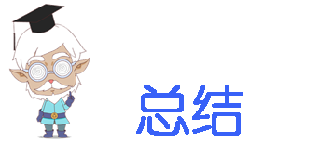
这节课我们主要学习了巧填符号。我们在巧填符号时可以采用倒推法来进行推算，也可以用凑数法，还可以两种方法混合使用，然后逐一试验，最后让等式成立。

